Slide 1
Суб'єкти трудового права

Slide 2
План
Поняття суб'єктів та їх класифікаціяя
Працівник як суб'єкт трудового права
Роботодавець як суб'єкт трудового права
Трудовий колектив
Профспілкові організації та їх органи
Об'єднання роботодавців
Державні органи як суб'єкти трудового права

Slide 3
суб'єкти
основні
неосновні
Працівник
роботодавець
Похідні (особа, яка шукає роботу, інвалід внаслідок трудового каліцтва);
Допоміжні (профспілки, трудовий колектив, державні органи)

Slide 4
Залежно від видів суспільних відносин, які є предметом трудового права
Суб'єкти індивідуальних трудових відносин;
Суб'єкти колективних трудових відносин;
Інші суб'єкти трудового права.

Slide 5
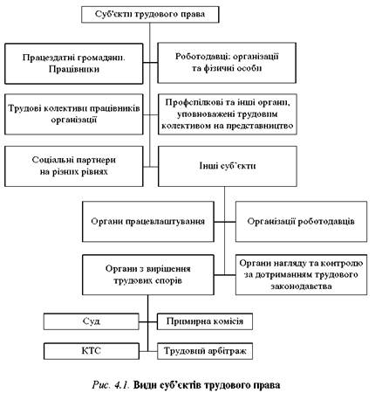

Slide 6
Найманий працівник
Ч.2,ст.1 ЗУ “ Про порядок вирішення колективних трудових спорів ” – це фізична особа, яка працює за трудовим договором на підприємстві, в установі, організації, в їх об'єднаннях або у фізичних осіб, які використовують найману працю.

Slide 7
роботодавець
Ст.1 ЗУ “ Про професійні спілки, їх права та гарантії діяльності ” – власник підприємства, установи або організації незалежно від форм власності, виду діяльності та галузевої належності або уповноважений ним орган чи фізична особа, які відповідно до законодавства використовують найману працю.

Slide 8
Основні ознаки правосуб'єктності роботодавців
Можливість приймати і звільняти працівників
Юридична особа – момент реєстрації, фізична особа – 18 років
Майнова самостійність роботодавця
Здатність забезпечувати умови праці

Slide 9
види
Роботодавці – юридичні особи і відокремлені підрозділи юридичних осіб
Роботодавці – державні органи
Роботодавці фізичні особи

Slide 12
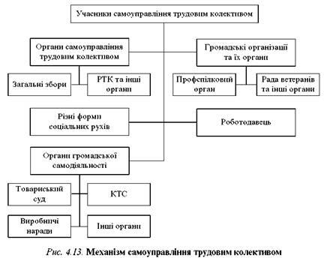

Slide 13
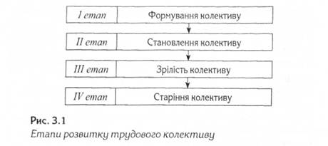

Slide 14
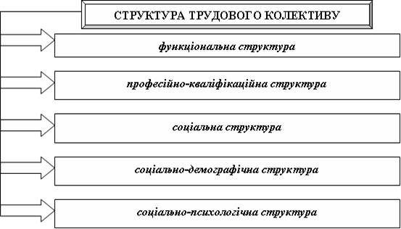

Slide 15
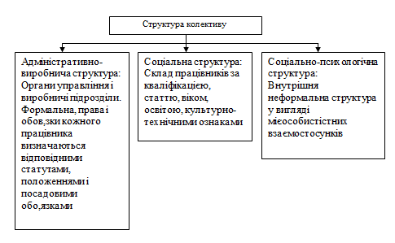

Slide 16
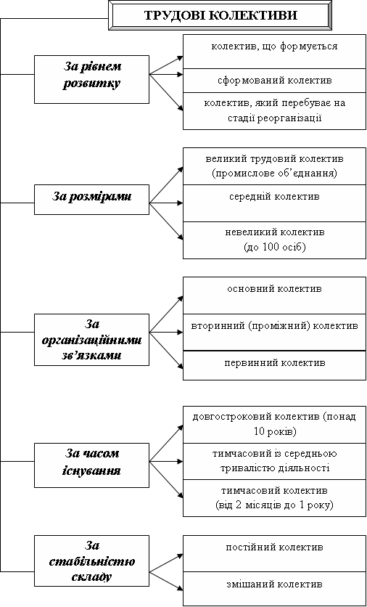

Slide 17
Профспілка відповідно до ЗУ “Про професійні спілки їх права та гарантії діяльності
Добровільна, неприбуткова організація, яка об'єднує громадян, пов'язаних спільними інтересами за родом їх професійної діяльності

Slide 18
Про організації роботодавців, їх об'єднання, права і гарантії їх діяльності
організація роботодавців - неприбуткова громадська організація, яка об'єднує роботодавців;
об'єднання організацій роботодавців - неприбуткова громадська організація, яка об'єднує організації роботодавців, їх об'єднання.

